Slide 1
Proyecto SIAF
Integrantes:
Juan Carlos García
Claudio Palma
Claudio Núñez
Gastón Sepúlveda

Slide 2
Necesidad
Ferretería de Barrio Requiere un software que les permita administrar sus distintos locales o sucursales con respecto a sus ventas y los insumos de sus bodega.

Slide 3
Requerimientos Funcionales
Producto desarrollado para ferretería de barrio, bajo una filosofía informática de integración total de las funciones administrativas.
Aplicable a cualquier tipo de negocio, que se requiera para registrar ventas y stock.
Informes a administradores, según lo solicitado e indicado por el mismo.
Optimización de los procesos administrativos.

Slide 4
Requerimientos no Funcionales
Disponibilidad
Eficiencia en el manejo de recursos.
Flexibilidad para adicionar requerimientos al producto.
Integridad :
Proteger información importante

Slide 5
Propósito
Generar una plataforma de apoyo para locales de ferretería con la finalidad de:
Mejorar procesos de entradas y salidas de insumos.
Centralizar la información para el apoyo en la administración de las sucursales.
Ahorrar horas hombre del personal en logística.

Slide 6
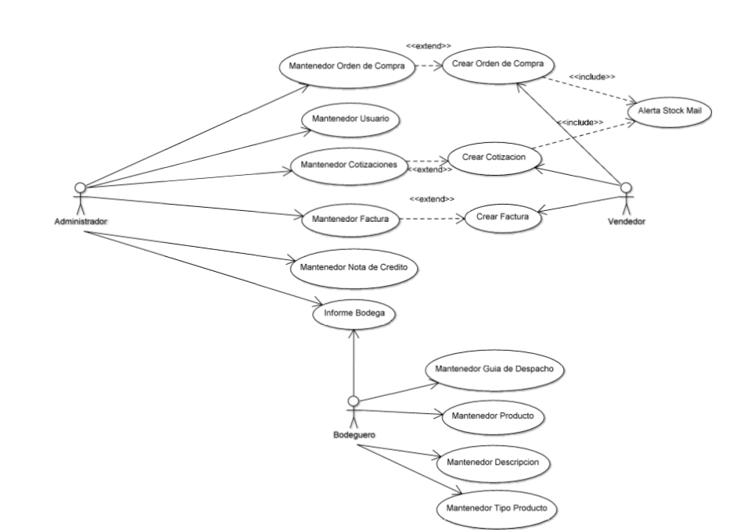
Modelo de Casos de Uso

Slide 7
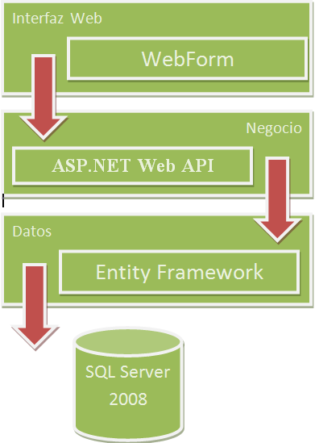
Modelo Lógico

